Slide 1
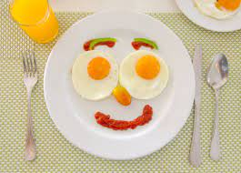
早餐DIY 課程介紹
觀光餐飲學程

Slide 2
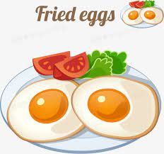
吃膩外面的油膩早餐嗎？
蛋餅、三明治、吐司、麵包夾上新鮮配料再打顆蛋，
美味早餐自己做！
不論是忙碌的上班族、省錢的學生族，
來一頓營養又豐盛的早餐DIY，
為接下來的一天起一個美好又充滿活力的開頭吧！

Slide 3
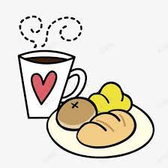
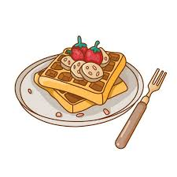
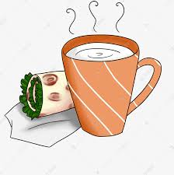
課程規劃 蛋餅 鬆餅 吐司料理 司康 飯糰 饅頭

Slide 4
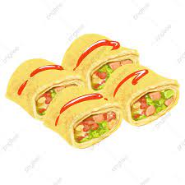
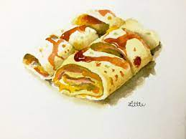
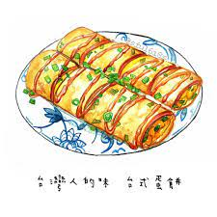
蛋餅類
蛋餅是一種以蛋作食材的菜式，通常使用雞蛋，加入其他配料煎成扁平狀。
常見的有:
原味蛋餅、熱狗蛋餅、培根蛋餅、玉米蛋餅、蔬菜蛋餅、起司蛋餅

Slide 5
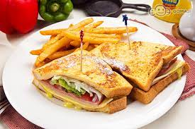
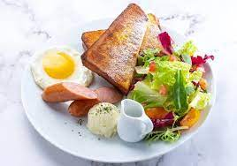
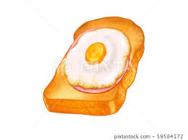
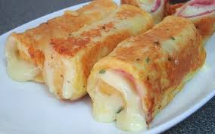
吐司類

Slide 6
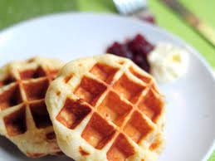
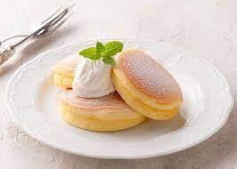
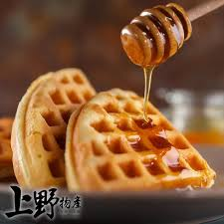
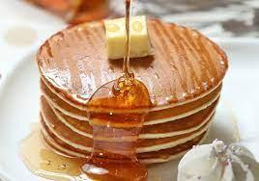
鬆餅類

Slide 7
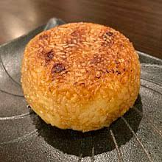
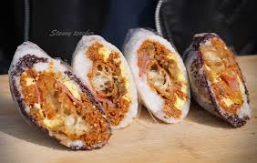
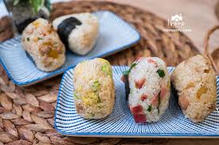
飯糰類

Slide 8
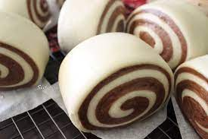
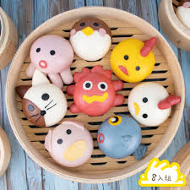
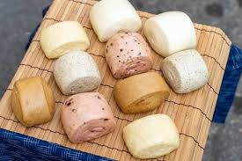
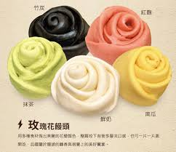
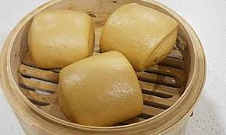
饅頭類

Slide 9
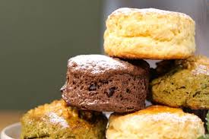
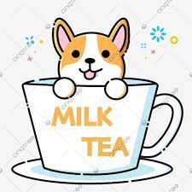
司康~自己動手做做看

